Slide 1
Ein on-premise Task Automation Service für intelligente Wohnumgebungen basierend auf dem Eclipse IoT-Stack
Konstantin Tkachuk
DiDo-Vortrag
SS 2016

Slide 2
Gliederung
Inhaltverzeichnis
Grundlagen
  Internet of Things
  Smart Home
  Task Automation Services
Ziele
Zeitplan
Konstantin Tkachuk | Dortmund | 09.08.2016

Slide 3
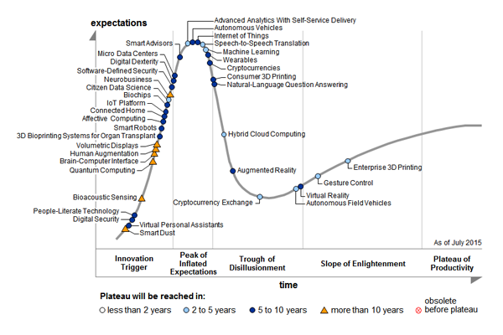
Hype cycle
Konstantin Tkachuk | Dortmund | 09.08.2016

Slide 4
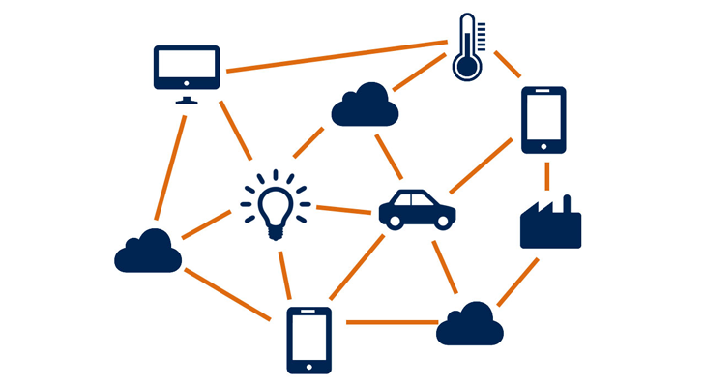
Internet der Dinge
Steigende Anzahl von intelligenten Geräten
Große Menge an Daten
Unterschiedliche Unterbereiche
  Smart Home
  Task Automation Services
  …
Konstantin Tkachuk | Dortmund | 09.08.2016

Slide 5
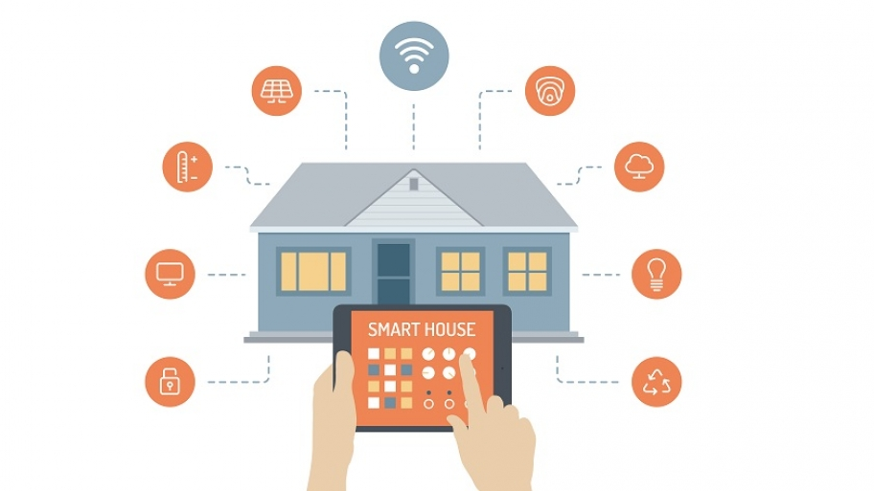
Smart Home
Teil von IoT
Konzentriert sich auf die direkte Steuerung von Geräten/Services im Kontext eines Hauses
Proprietär
  Unterstützung von begrenzter Anzahl von Geräten
Open Source
  Fokus auf maximale Offenheit
Konstantin Tkachuk | Dortmund | 09.08.2016

Slide 6
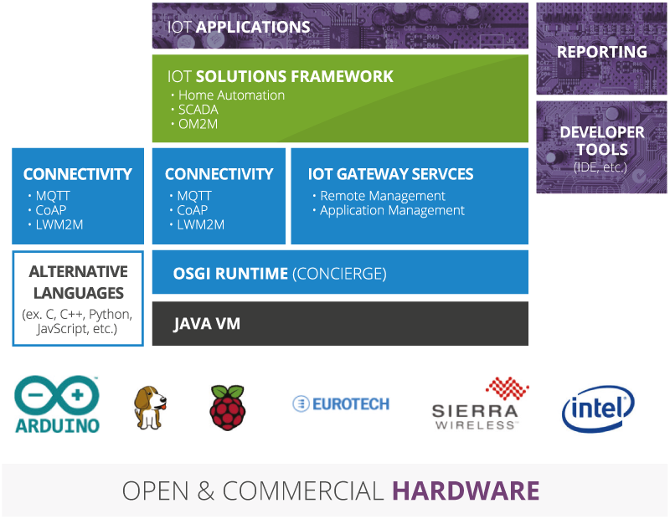
Eclipse Open IoT Stack
Eclipse SmartHome
Framework zur Entwicklung von eigenen SmartHome Lösungen
Unterstützt Entwickler bei:
  Discovery-Services
  Bindings
  Rule Engine
  GUI
  …
Wird in bekannten Lösungen eingesetzt, z.B. openHAB, Qivicon
Konstantin Tkachuk | Dortmund | 09.08.2016

Slide 7
Eclipse SmartHome
Konzepte
  Channel
    Informationstyp, der vom Thing kommuniziert wird
  Thing
    Ein Gerät, das zum System hinzugefügt werden kann. Ein Thing kann mehrere Channels unterstützen
  Link
    Verbindet Things mit Items 1-to-1
  Item
    Repräsentieren konkrete Funktionalitäten von Dingen. Haben einen Zustand und können Commands empfangen
Konstantin Tkachuk | Dortmund | 09.08.2016

Slide 8
Task Automation Services (TAS)
Automatisierung historisch eines der zentralen Ziele der Menschheit – von Mühlen bis Kaffeeautomaten
Heute: Automatisierung von Serviceinteraktionen
Task Automation Service:
  Dienst, der die Orchestration von anderen Diensten ermöglicht
Typische Merkmale
  Device/Web Channels
  Event-Condition-Action Regeln
  Visuelle Regel-Editoren
  Device-/Webdriven Rule Execution Profiles
Konstantin Tkachuk | Dortmund | 09.08.2016

Slide 9
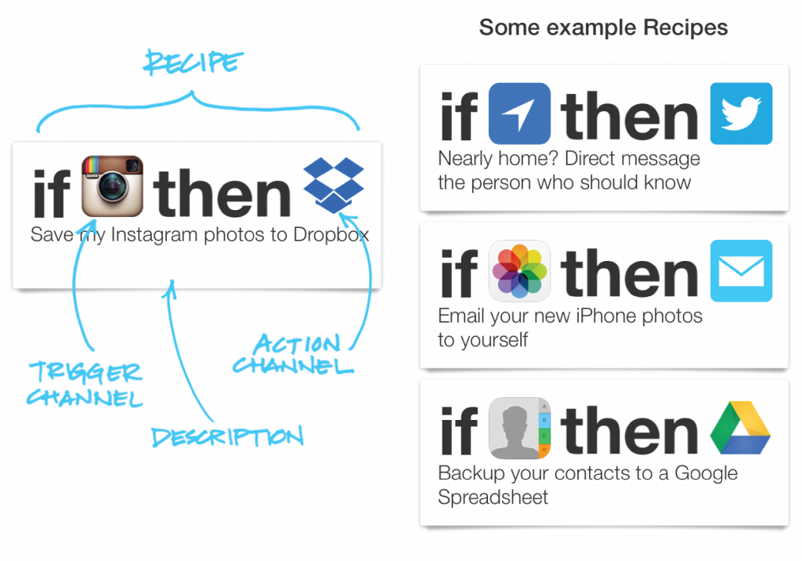
Task Automation Services: IFTTT
If this than that:
  Erstellen von Event-Condition-Action Regeln zum Steuern von Geräten
  Benötigt Zugriffsdaten auf entsprechende Services
  Bietet intuitiven visuellen Regel-Editor
Konstantin Tkachuk | Dortmund | 09.08.2016

Slide 10
Task Automation Services: IFTTT
Vorteile:
  Einfach, cool, bietet Automatisierung
  In der Cloud: von überall erreichbar und konfigurierbar, minimale Anforderungen an eigenes Netzwerk
Nachteile:
  Keine komplexen Regeln
  In der Cloud: Keine direkte Gerätesteuerung
  Datenschutz
Konstantin Tkachuk | Dortmund | 09.08.2016

Slide 11
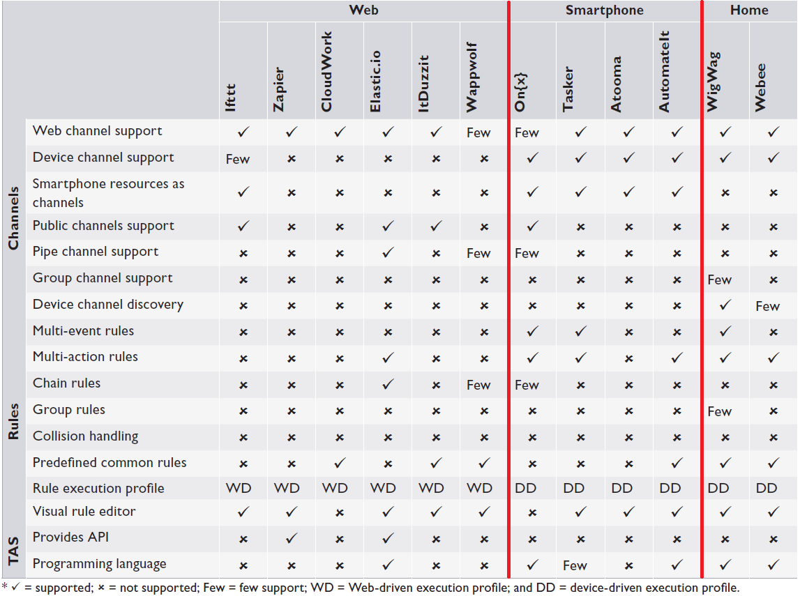
Task Automation Services – Überblick
3 unterschiedliche Typen
Web TAS
  Automatisierung von Web-Serviceinteraktionen in der Cloud
TAS auf Smartphone
  Automatisierung von App-Interaktionen
(Smart-)Home
  Automatisierung von Geräten
Konstantin Tkachuk | Dortmund | 09.08.2016

Slide 12
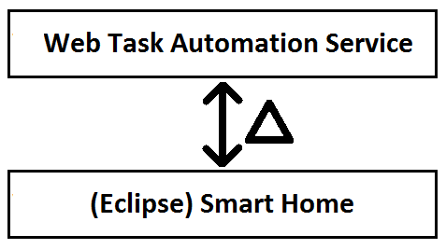
Vergleich SmartHome und TAS
Gemeinsamkeiten von Webbasierten TAS und SmartHome
  Automatisierung von Geräten und Services
  Event-Condition-Action Regeln kommen zum Einsatz
  Visuelle Regeleditoren
Unterschiede
  Fokus der Automatisierung
  On-premise vs. Cloud
Konstantin Tkachuk | Dortmund | 09.08.2016

Slide 13
Vergleich SmartHome und TAS
Gemeinsamkeiten von Webbasierten TAS und SmartHome
  Automatisierung von Geräten und Services
  Event-Condition-Action Regeln kommen zum Einsatz
  Visuelle Regeleditoren
Unterschiede
  Fokus der Automatisierung
  On-premise vs. Cloud
  Bis dato sind webbasierte TAS und SmartHome völlig unabhängig. Nun sollen sie kombiniert werden.
Konstantin Tkachuk | Dortmund | 09.08.2016

Slide 14
Vorteile durch Kombination
Zugriffsdaten werden lokal gelagert
  → Datenschutz
Geräte werden lokal gesteuert
  → Funktionalität im Haus bleibt bei Verbindungsabbruch erhalten
  → Reaktionszeiten von Geräten verbessert?
Komplexere Regeln/Szenarien ermöglichen
→ Wiederverwendung von existierenden Funktionalitäten
Nachteile:
Erfordert nun eine HomeBase (Raspberri Pi)
Konstantin Tkachuk | Dortmund | 09.08.2016

Slide 15
Ziele der Arbeit
SmartHome mit webbasierten TAS vereinenen
Demonstrator entwickeln, der
  On-premise auf einem Raspberri Pi 3 läuft
  Geräte über lokales WLAN bzw. Bluetooth direkt steuern kann
  SmartHome um Funktionalitäten von webbasierten TAS erweitert
  Für eine Reihe von Web-Services Bindings enthält (mindestens 1 FileSharing, 1 Social Media und 1 Wetterdienst, sowie weitere)
  Funktionalität in Demo-Regeln demonstriert
  Eine Möglichkeit bietet neue Regeln zur Laufzeit hinzuzufügen
Evaluation des Demonstrators
  Aspekte wie Reaktionszeiten und Netzwerklast untersuchen
  Mit IFTTT Vergleichen
Konstantin Tkachuk | Dortmund | 09.08.2016

Slide 16
Optionale Ziele
Falls Zeit übrig bleibt:
Implementierung weiterer Bindings
Implementierung Offloading in die Cloud (z.B. Amazon VM)
Detailliertere Ausarbeitung der GUI
Konfliktindentifikation und –resolution in Szenarien
…
Konstantin Tkachuk | Dortmund | 09.08.2016

Slide 17
Zeitplan – 26 Wochen
xx.08.2016 Anmeldung
3 Wochen Architekturplanung/Implementierung generischer Dienste
5 Wochen Implementierung Bindings für 5 Services
3 Wochen Integration/Erweiterung/Configuration Rule Engine
3 Wochen Entwicklung GUI
3 Wochen Evaluation
6 Wochen Schreiben
3 Wochen Planungsspielraum für optionale Ziele, Notfälle, etc.
Konstantin Tkachuk | Dortmund | 09.08.2016

